Slide 1





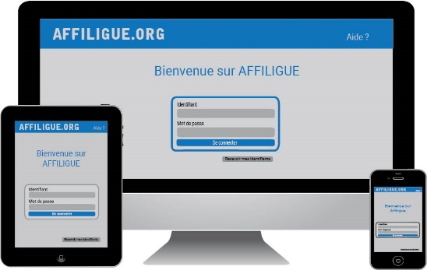





Votre première connexion
Tapez https://www.affiligue.org
Sur la page d’accueil, cliquez sur le bouton « Recevoir mes identifiants » et tapez votre numéro d’adhérent présent sur votre licence. Cliquez sur le bouton « Recevoir mon mot de passe ».
Ouvrez votre boite mail (il arrive parfois que le mail soit retenu dans le dossier « indésirable » ou « Spam »)
Ouvrez à nouveau la page d’accueil et saisissez vos données personnelles de connexion dans « Identifiants » et « Mot de passe » (ou faites un copier-coller depuis le mail qui vous a été envoyé).
Cliquez sur se connecter.
Je renouvelle ma licence ufolep 22/23 auprès de mon club
par signature électronique
Pour plus d’informations, une aide départementale est à votre disposition pour vous accompagner :
Adresse du comité ou de la fédération
XXXXXXXXXXXX
XXXXXXXXXXXX
XXXXXXXXXXXX
www.ufolep.org

Slide 2
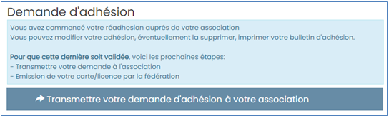
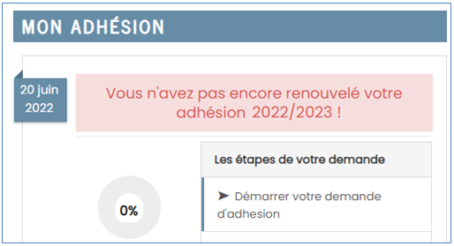

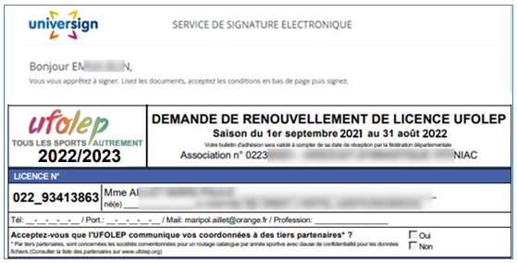
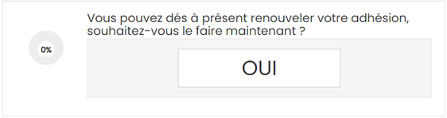



Pour renouveler votre licence Ufolep, vous devez signer votre document de renouvellement de licence. Nous vous proposons de le faire par signature électronique :
Suppression du papier
Signature avec votre téléphone portable
Transmission automatique à votre association
Sur le tableau de bord, démarrer la procédure de réadhésion
Cliquer sur la mention OUI
Mettez à jour les informations de votre fiche d’adhésion.
Pour une licence sportive, il vous sera demander de renseigner les informations pour un certificat médical ou pour questionnaire de santé.
Cliquer maintenant sur « transmettre ma demande » en choisissant la signature électronique
Notre partenaire UNIVERSIGN se charge
de cette procédure
Renseigner votre numéro de portable pour authentifier recevoir votre code SMS de signature
Saisissez votre code SMS
Votre demande est transmise à votre association qui doit l’accepter avant de la transmettre à l’ufolep départemental pour délivrer votre nouvelle licence.
Le site www.affiligue.org est édité par la Ligue de l’enseignement,
Association de loi 1901 à but non lucratif.
V18082021

